Slide 1
Java高级程序设计
北京林业大学 信息学院 崔晓晖
此处添加公司信息

Slide 2
主要内容
Senior OO
Java IO & Java Networking &Java NIO
XML & Properties
Java Annotation
Reflection & Dynamic Proxy
Java Functional Programming
Mybatis
JSP+Servlet
Struts
Spring
此处添加公司信息

Slide 3
Mybatis持久化框架
北京林业大学 信息学院 崔晓晖
此处添加公司信息

Slide 4
本章内容
1. Mybaits概述
2. 使用Mybatis实现数据库的操作
3. Mybatis配置文件优化
4. Mybatis字段名与属性名优化
5. Mybatis实现级联查询
6. 本章小结

Slide 5
1.1 Mybatis概述
MyBatis的前身叫iBatis，本是apache的一个开源项目, 2010年这个项目由apache software foundation 迁移到了google code，并且改名为MyBatis。
MyBatis是支持普通SQL查询，存储过程和高级映射的优秀持久层框架。
MyBatis消除了几乎所有的JDBC代码和参数的手工设置以及结果集的检索。
MyBatis使用简单的XML或注解用于配置和原始映射，将接口和Java的POJOs（Plan Old Java Objects，普通的Java对象）映射成数据库中的记录。
  第 <number> 页
Notes:
程序如何寻找网上的特定设备,程序发送这些设备所必须使用的格式,程序如何差错以及诸如此类的事情.

Slide 6
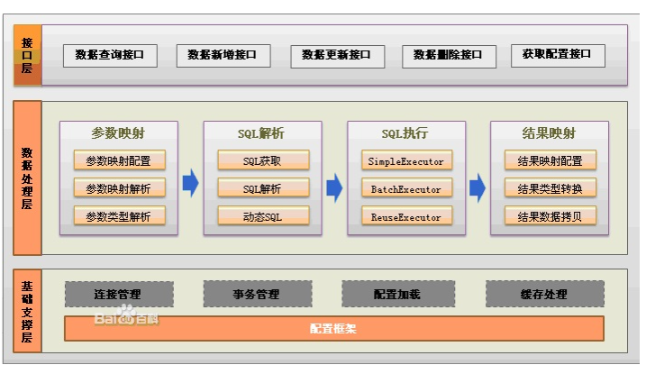
1.2 Mybatis的架构
  第 <number> 页
Notes:
程序如何寻找网上的特定设备,程序发送这些设备所必须使用的格式,程序如何差错以及诸如此类的事情.

Slide 7
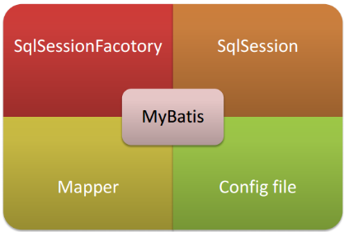
1.3 Mybatis工作的基本流程
  第 <number> 页
Notes:
程序如何寻找网上的特定设备,程序发送这些设备所必须使用的格式,程序如何差错以及诸如此类的事情.

Slide 8
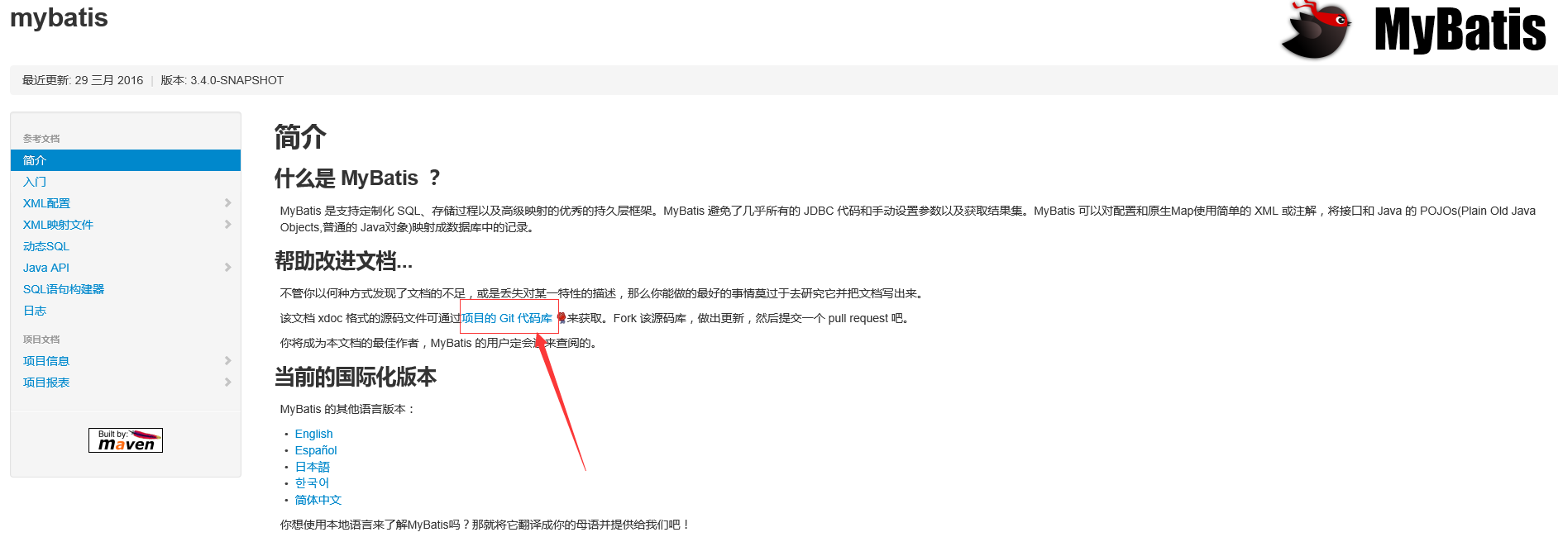
1.4 Mybatis的简单例子
1. 下载jar包：http://www.mybatis.org/mybatis-3/zh/index.html
  第 <number> 页
Notes:
程序如何寻找网上的特定设备,程序发送这些设备所必须使用的格式,程序如何差错以及诸如此类的事情.

Slide 9
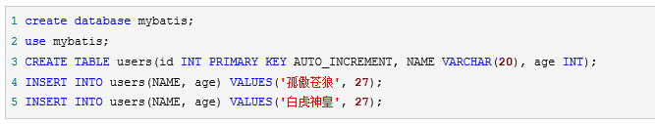
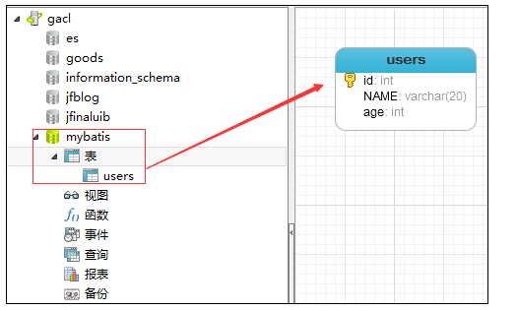
1.4 Mybatis的简单例子
2. 下载数据库的驱动包：如mysql-connector-java-5.1.7-bin.jar
3. 创建数据库和表，针对MySQL数据库
  第 <number> 页
Notes:
程序如何寻找网上的特定设备,程序发送这些设备所必须使用的格式,程序如何差错以及诸如此类的事情.

Slide 10
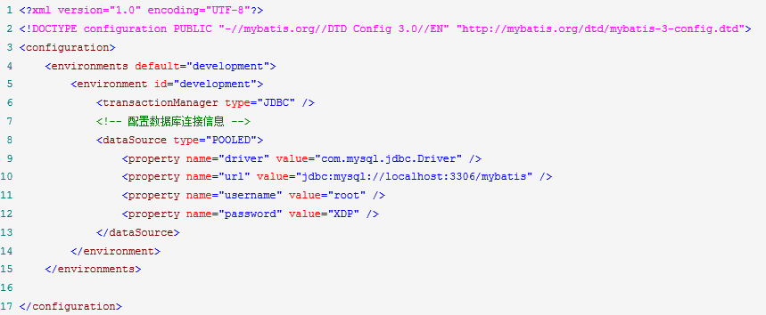
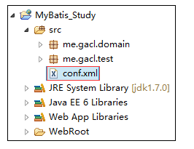
1.4 Mybatis的简单例子
4. 在程序的根目录下填写conf.xml配置文档，配置数据库的连接信息。
  第 <number> 页
Notes:
程序如何寻找网上的特定设备,程序发送这些设备所必须使用的格式,程序如何差错以及诸如此类的事情.

Slide 11
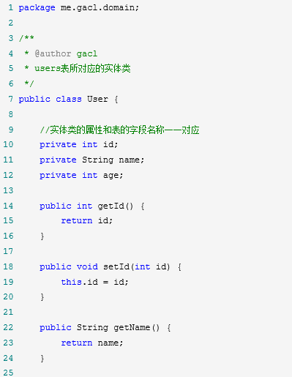
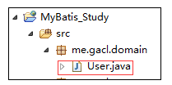
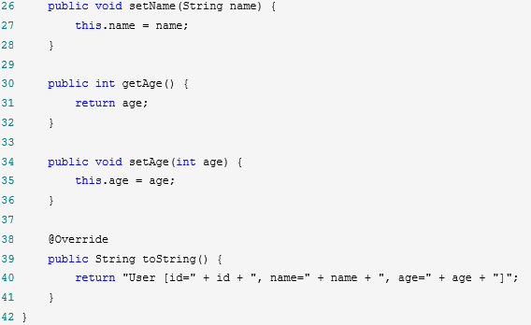
1.4 Mybatis的简单例子
5. 定义与表对应的实体类
  第 <number> 页
Notes:
程序如何寻找网上的特定设备,程序发送这些设备所必须使用的格式,程序如何差错以及诸如此类的事情.

Slide 12
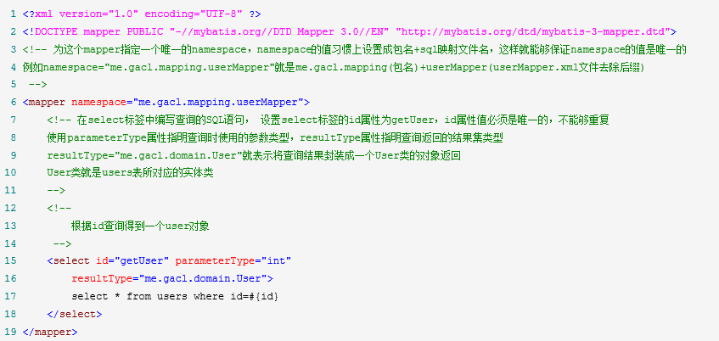
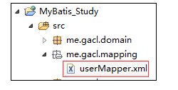
1.4 Mybatis的简单例子
5. 定义表与类之间的查询关系文件。
  第 <number> 页
Notes:
程序如何寻找网上的特定设备,程序发送这些设备所必须使用的格式,程序如何差错以及诸如此类的事情.

Slide 13
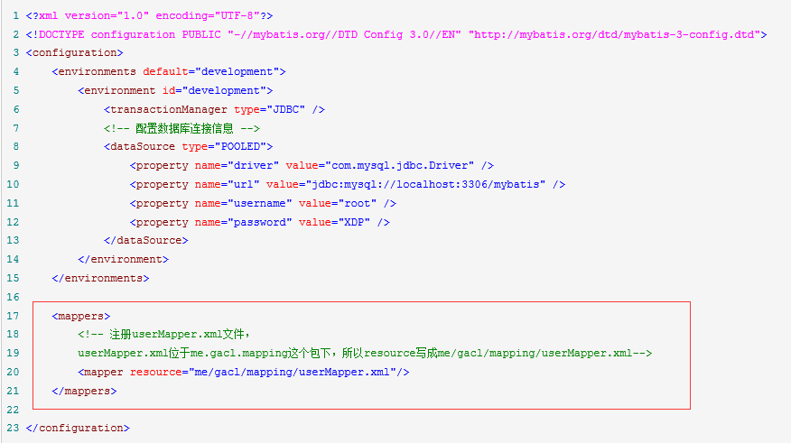
1.4 Mybatis的简单例子
6. 在conf.xml中注册userMapper.xml文件，使该查询关系与具体数据库相关。
  第 <number> 页
Notes:
程序如何寻找网上的特定设备,程序发送这些设备所必须使用的格式,程序如何差错以及诸如此类的事情.

Slide 14
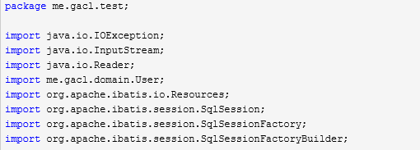
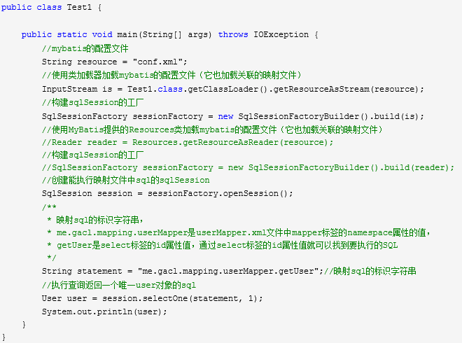

1.4 Mybatis的简单例子
7. 编写测试代码，测试执行
userMapper.xml中的select查询。
  第 <number> 页
Notes:
程序如何寻找网上的特定设备,程序发送这些设备所必须使用的格式,程序如何差错以及诸如此类的事情.

Slide 15
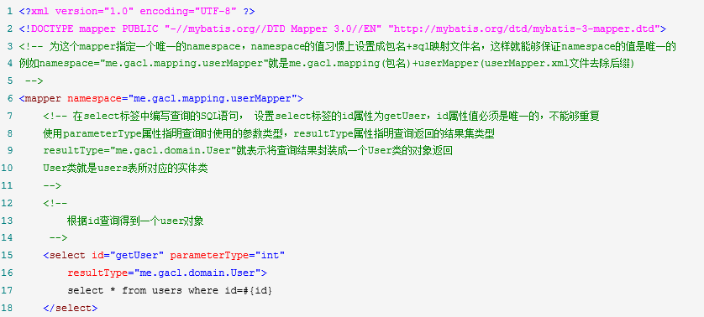
2. 使用Mybatis实现数据表的基本操作
1. 主要针对用于查询的各种配置文件，即扩展刚刚体积的userMapper.xml文件。
  第 <number> 页
Notes:
程序如何寻找网上的特定设备,程序发送这些设备所必须使用的格式,程序如何差错以及诸如此类的事情.

Slide 16
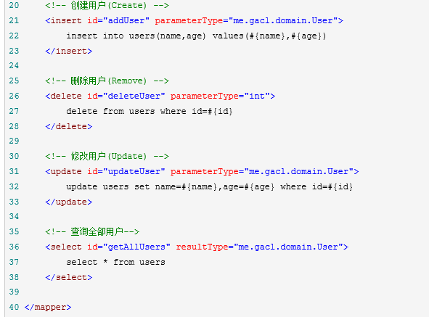
2. 使用Mybatis实现数据表的基本操作
主要针对用于查询的各种配置文件，即扩展刚刚体积的userMapper.xml文件。
  第 <number> 页
Notes:
程序如何寻找网上的特定设备,程序发送这些设备所必须使用的格式,程序如何差错以及诸如此类的事情.

Slide 17
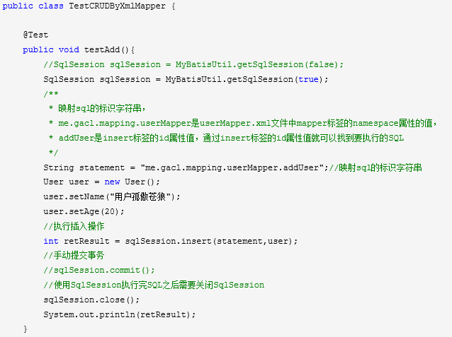
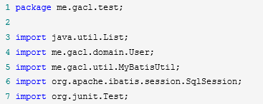
2. 使用Mybatis实现数据表的基本操作
测试代码如下：测试添加用户的操作
  第 <number> 页
Notes:
程序如何寻找网上的特定设备,程序发送这些设备所必须使用的格式,程序如何差错以及诸如此类的事情.

Slide 18
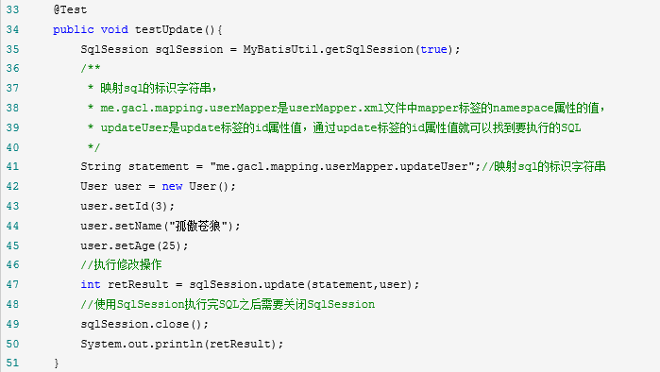
2. 使用Mybatis实现数据表的基本操作
测试代码如下：测试更新用户的操作
  第 <number> 页
Notes:
程序如何寻找网上的特定设备,程序发送这些设备所必须使用的格式,程序如何差错以及诸如此类的事情.

Slide 19
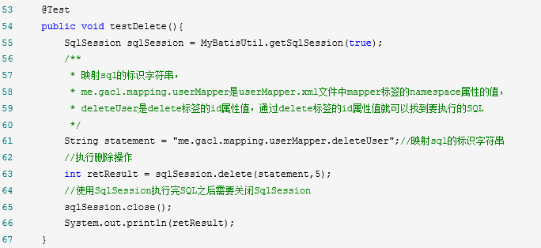
2. 使用Mybatis实现数据表的基本操作
测试代码如下：测试删除用户的操作
  第 <number> 页
Notes:
程序如何寻找网上的特定设备,程序发送这些设备所必须使用的格式,程序如何差错以及诸如此类的事情.

Slide 20
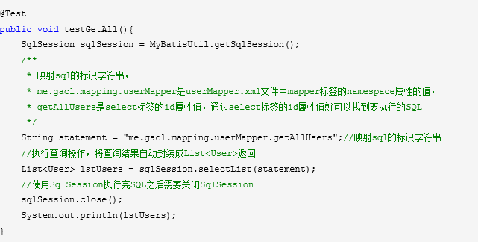
2. 使用Mybatis实现数据表的基本操作
测试代码如下：测试获得所有类型的操作。
  第 <number> 页
Notes:
程序如何寻找网上的特定设备,程序发送这些设备所必须使用的格式,程序如何差错以及诸如此类的事情.

Slide 21
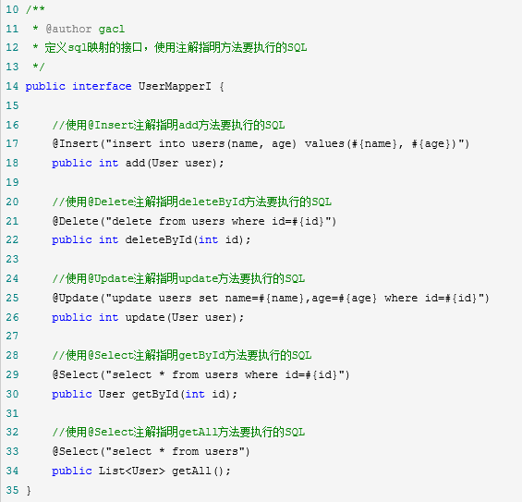
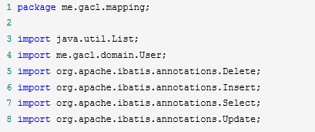
2. 使用Mybatis实现数据表的基本操作
2. 使用注释的方式，定义查询映射关系。——2.1 定义映射接口
不需要针对UserMapperI接口去编写具体的实现类代码，这个具体的实现类由MyBatis帮我们动态构建出来
  第 <number> 页
Notes:
程序如何寻找网上的特定设备,程序发送这些设备所必须使用的格式,程序如何差错以及诸如此类的事情.

Slide 22
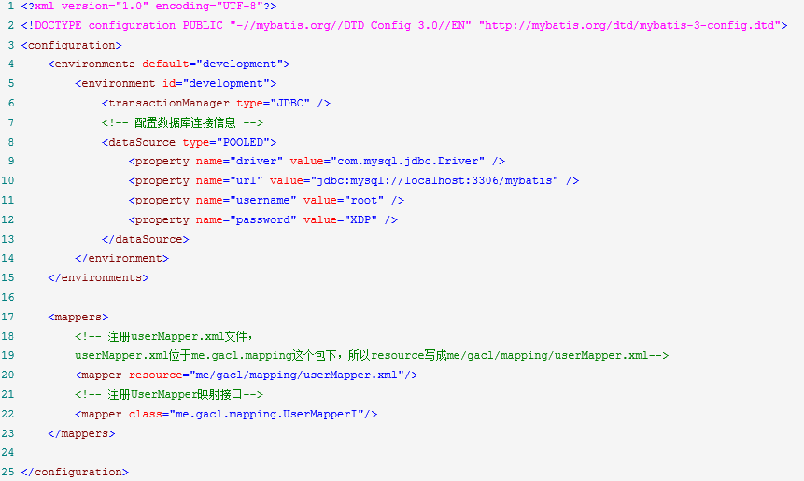
2. 使用Mybatis实现数据表的基本操作
2. 使用注释的方式，定义查询映射关系。——2.2 在conf.xml中注册该映射接口。
  第 <number> 页
Notes:
程序如何寻找网上的特定设备,程序发送这些设备所必须使用的格式,程序如何差错以及诸如此类的事情.

Slide 23
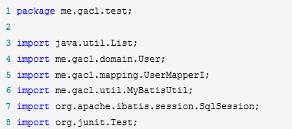
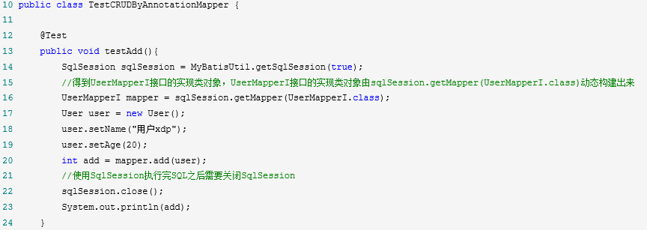
2. 使用Mybatis实现数据表的基本操作
2. 使用注释的方式，定义查询映射关系。——2.3 测试添加用户。
  第 <number> 页
Notes:
程序如何寻找网上的特定设备,程序发送这些设备所必须使用的格式,程序如何差错以及诸如此类的事情.

Slide 24
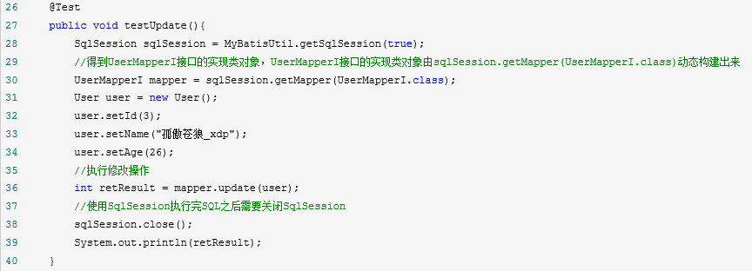
2. 使用Mybatis实现数据表的基本操作
2. 使用注释的方式，定义查询映射关系。——2.3 测试更新用户。
  第 <number> 页
Notes:
程序如何寻找网上的特定设备,程序发送这些设备所必须使用的格式,程序如何差错以及诸如此类的事情.

Slide 25
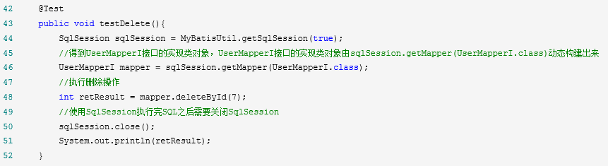
2. 使用Mybatis实现数据表的基本操作
2. 使用注释的方式，定义查询映射关系。——2.3 测试删除用户。
  第 <number> 页
Notes:
程序如何寻找网上的特定设备,程序发送这些设备所必须使用的格式,程序如何差错以及诸如此类的事情.

Slide 26
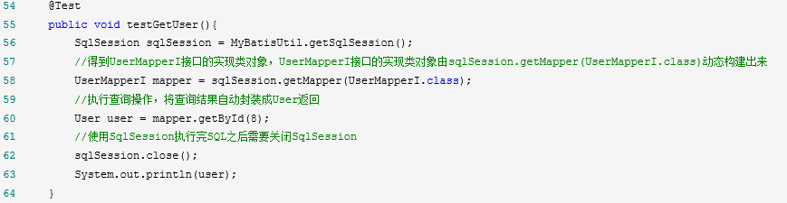
2. 使用Mybatis实现数据表的基本操作
2. 使用注释的方式，定义查询映射关系。——2.3 测试获取单个用户。
  第 <number> 页
Notes:
程序如何寻找网上的特定设备,程序发送这些设备所必须使用的格式,程序如何差错以及诸如此类的事情.

Slide 27
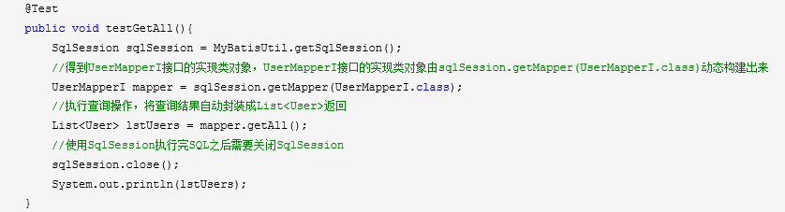
2. 使用Mybatis实现数据表的基本操作
2. 使用注释的方式，定义查询映射关系。——2.3 测试获取所有用户。
  第 <number> 页
Notes:
程序如何寻找网上的特定设备,程序发送这些设备所必须使用的格式,程序如何差错以及诸如此类的事情.

Slide 28
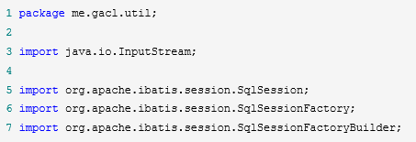
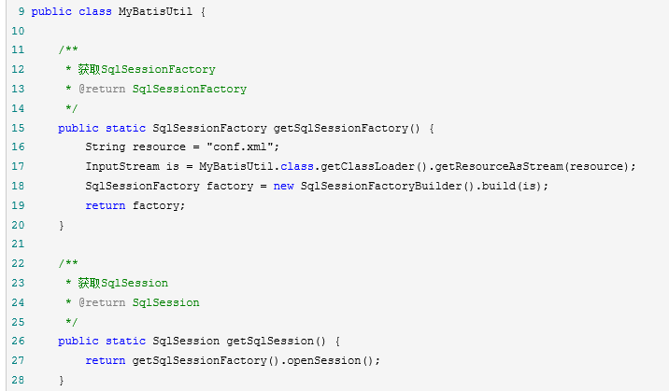
2. 使用Mybatis实现数据表的基本操作
2. 使用注释的方式，定义查询映射关系。——2.4 用于连接的工具类MyBatisUtil。
  第 <number> 页
Notes:
程序如何寻找网上的特定设备,程序发送这些设备所必须使用的格式,程序如何差错以及诸如此类的事情.

Slide 29
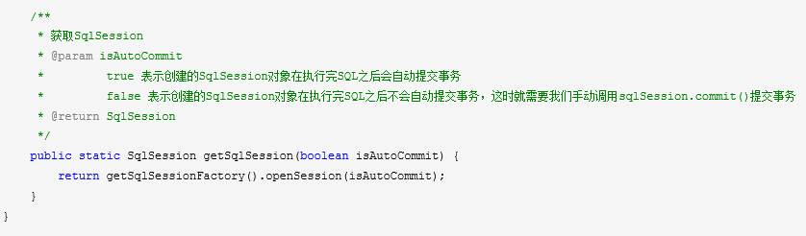
2. 使用Mybatis实现数据表的基本操作
2. 使用注释的方式，定义查询映射关系。——2.4 用于连接的工具类MyBatisUtil。
  第 <number> 页
Notes:
程序如何寻找网上的特定设备,程序发送这些设备所必须使用的格式,程序如何差错以及诸如此类的事情.

Slide 30
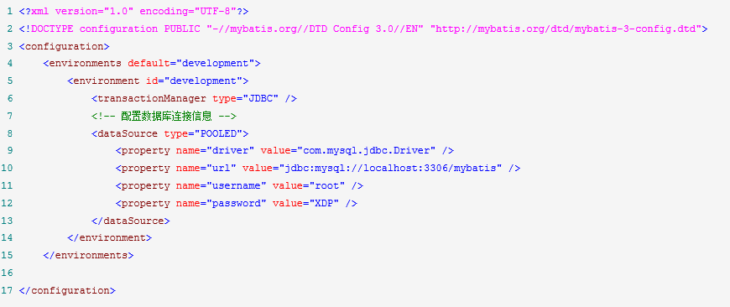
3. Mybatis配置文件的优化方法
1. 将conf.xml中的配置信息写在properties文件中，并在conf.xml中读取该文件。
原来的conf.xml文件
  第 <number> 页
Notes:
程序如何寻找网上的特定设备,程序发送这些设备所必须使用的格式,程序如何差错以及诸如此类的事情.

Slide 31
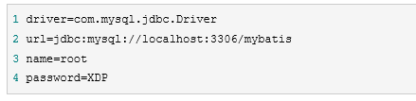
3. Mybatis配置文件的优化方法
1. 将conf.xml中的配置信息写在properties文件中，并在conf.xml中读取该文件。
配置信息properties文件——db.properties
  第 <number> 页
Notes:
程序如何寻找网上的特定设备,程序发送这些设备所必须使用的格式,程序如何差错以及诸如此类的事情.

Slide 32
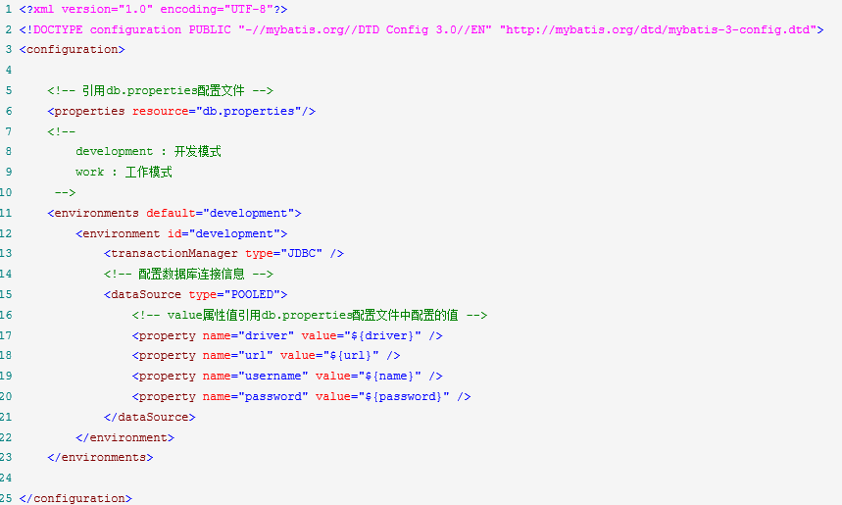
3. Mybatis配置文件的优化方法
1. 将conf.xml中的配置信息写在properties文件中，并在conf.xml中读取该文件。
在conf.xml中引入properties文件的信息
  第 <number> 页
Notes:
程序如何寻找网上的特定设备,程序发送这些设备所必须使用的格式,程序如何差错以及诸如此类的事情.

Slide 33
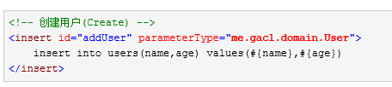

3. Mybatis配置文件的优化方法
2.实体类定义别名，简化sql映射xml文件中的引用
  第 <number> 页
Notes:
程序如何寻找网上的特定设备,程序发送这些设备所必须使用的格式,程序如何差错以及诸如此类的事情.

Slide 34

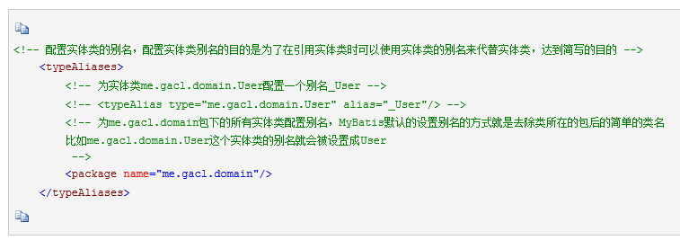
3. Mybatis配置文件的优化方法
2.实体类定义别名，简化sql映射xml文件中的引用
在conf.xml文件中<configuration></configuration>标签中添加如下配置：
这样sql映射xml文件中的凡是需要引用me.gacl.domain.User类的地方都可以使用_User来代替
表示为这个包下面的所有实体类设置别名。MyBatis默认的设置别名的方式就是去除类所在的包后的简单的类名，比如me.gacl.domain.User这个实体类的别名就会被设置成User。
  第 <number> 页
Notes:
程序如何寻找网上的特定设备,程序发送这些设备所必须使用的格式,程序如何差错以及诸如此类的事情.

Slide 35
4.解决字段名与实体类属性名不相同的冲突
在平时的开发中，我们表中的字段名和表对应实体类的属性名称不一定都是完全相同的，下面来演示一下这种情况下的如何解决字段名与实体类属性名不相同的冲突。
在Mapper中使用resultmap属性和标签解决问题。
或采用SQL语句中重新命名的方法。
  第 <number> 页
Notes:
程序如何寻找网上的特定设备,程序发送这些设备所必须使用的格式,程序如何差错以及诸如此类的事情.

Slide 36
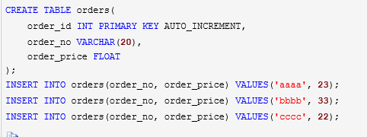
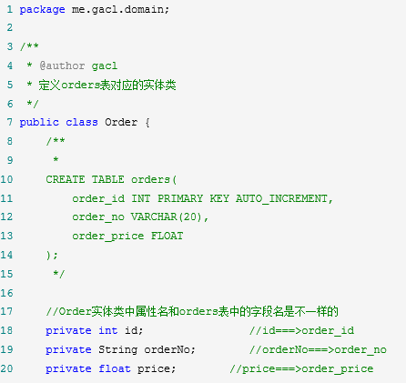
4.解决字段名与实体类属性名不相同的冲突
1. 创建数据表和数据
  第 <number> 页
Notes:
程序如何寻找网上的特定设备,程序发送这些设备所必须使用的格式,程序如何差错以及诸如此类的事情.

Slide 37
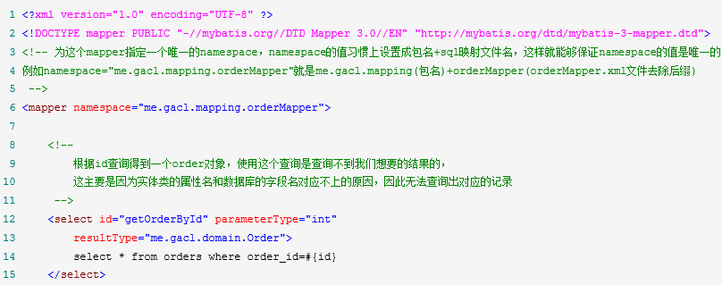
4.解决字段名与实体类属性名不相同的冲突
3.编写SQL的xml映射文件
  第 <number> 页
Notes:
程序如何寻找网上的特定设备,程序发送这些设备所必须使用的格式,程序如何差错以及诸如此类的事情.

Slide 38
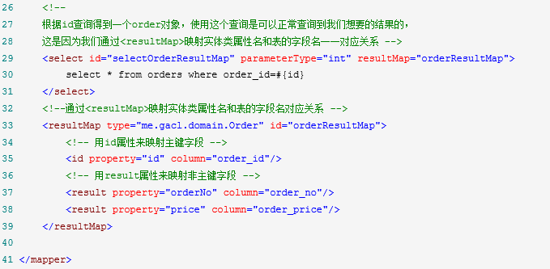
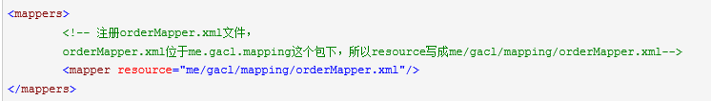
4.解决字段名与实体类属性名不相同的冲突
3.编写SQL的xml映射文件
  第 <number> 页
Notes:
程序如何寻找网上的特定设备,程序发送这些设备所必须使用的格式,程序如何差错以及诸如此类的事情.

Slide 39
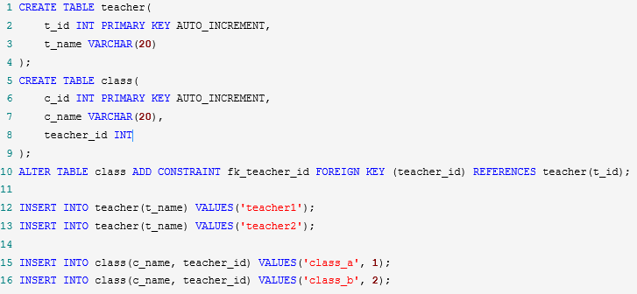
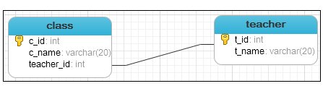
5.实现关联表查询
一对一的关系：根据班级id查询班级信息（带班老师）
  第 <number> 页
Notes:
程序如何寻找网上的特定设备,程序发送这些设备所必须使用的格式,程序如何差错以及诸如此类的事情.

Slide 40
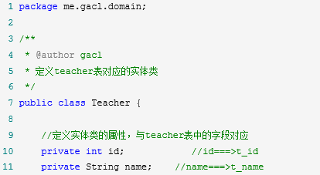
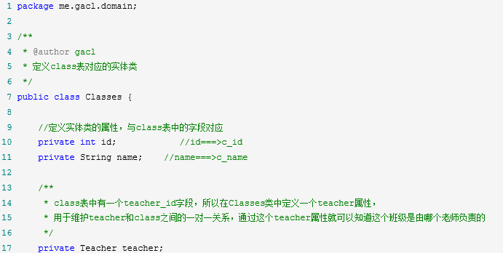
5.实现关联表查询
一对一的关系：根据班级id查询班级信息（带班老师）
定义实体类：Teacher和Classes
  第 <number> 页
Notes:
程序如何寻找网上的特定设备,程序发送这些设备所必须使用的格式,程序如何差错以及诸如此类的事情.

Slide 41
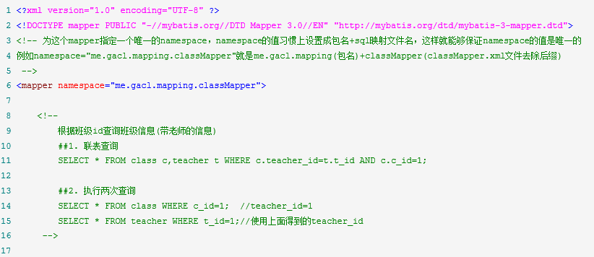
5.实现关联表查询
一对一的关系：根据班级id查询班级信息（带班老师）
编写classMapper.xml映射文件：通过级联查询和两次查询分别实现。
  第 <number> 页
Notes:
程序如何寻找网上的特定设备,程序发送这些设备所必须使用的格式,程序如何差错以及诸如此类的事情.

Slide 42
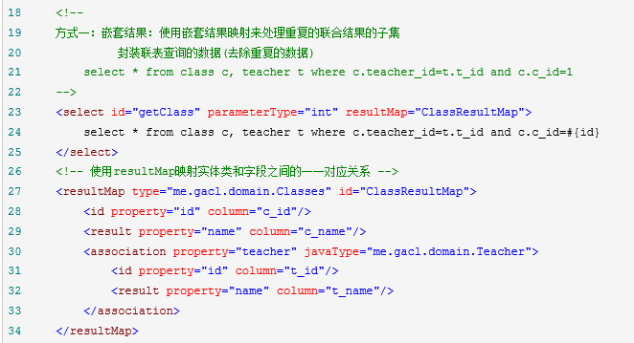
5.实现关联表查询
一对一的关系：根据班级id查询班级信息（带班老师）
级联查询的方法
  第 <number> 页
Notes:
程序如何寻找网上的特定设备,程序发送这些设备所必须使用的格式,程序如何差错以及诸如此类的事情.

Slide 43


5.实现关联表查询
一对一的关系：根据班级id查询班级信息（带班老师）
嵌套查询的方法
  第 <number> 页
Notes:
程序如何寻找网上的特定设备,程序发送这些设备所必须使用的格式,程序如何差错以及诸如此类的事情.

Slide 44


5.实现关联表查询
一对多的关系：根据classId查询对应的班级信息,包括学生,老师
创建表和数据
  第 <number> 页
Notes:
程序如何寻找网上的特定设备,程序发送这些设备所必须使用的格式,程序如何差错以及诸如此类的事情.

Slide 45
5.实现关联表查询
一对多的关系：根据班级id查询班级信息（带班老师）
嵌套查询的方法
  第 <number> 页
Notes:
程序如何寻找网上的特定设备,程序发送这些设备所必须使用的格式,程序如何差错以及诸如此类的事情.

Slide 46


5.实现关联表查询
一对多的关系：根据班级id查询班级信息（带班老师）
定义实体类：Student类和Classes类
  第 <number> 页
Notes:
程序如何寻找网上的特定设备,程序发送这些设备所必须使用的格式,程序如何差错以及诸如此类的事情.

Slide 47

5.实现关联表查询
一对多的关系：根据班级id查询班级信息（带班老师）
修改sql映射文件classMapper.xml
  第 <number> 页
Notes:
程序如何寻找网上的特定设备,程序发送这些设备所必须使用的格式,程序如何差错以及诸如此类的事情.

Slide 48

5.实现关联表查询
一对多的关系：根据班级id查询班级信息（带班老师）
修改sql映射文件classMapper.xml
  第 <number> 页
Notes:
程序如何寻找网上的特定设备,程序发送这些设备所必须使用的格式,程序如何差错以及诸如此类的事情.

Slide 49
6 总结
Mybatis是一个轻量级持久化框架。
首先定义conf.xml定义访问数据库的信息。
在数据库中定义表格。
定义实体类。
定义映射文件。
别名。
命名不一致的写法。
一对一的写法。
一对多的写法。
  第 <number> 页
Notes:
程序如何寻找网上的特定设备,程序发送这些设备所必须使用的格式,程序如何差错以及诸如此类的事情.

Slide 50
感谢观映
单击此处添加公司信息
此处添加公司信息

